Slide 1
সবাইকে শুভেচ্ছা ও অভিনন্দন

Slide 2
শিক্ষক পরিচিতি :
মোঃ মিজানুর রহমান
সহকারি শিক্ষিক
মাতৃপীঠ সরকারি বালিকা উচ্চ বিদ্যালয়, চাঁদপুর
শ্রেণি: সপ্তম
বাংলা প্রথম পত্র
পাঠ পরিচিতি :

Slide 3
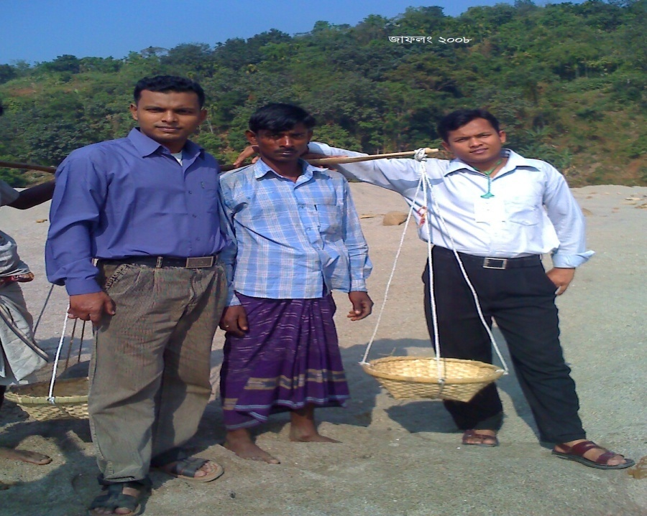
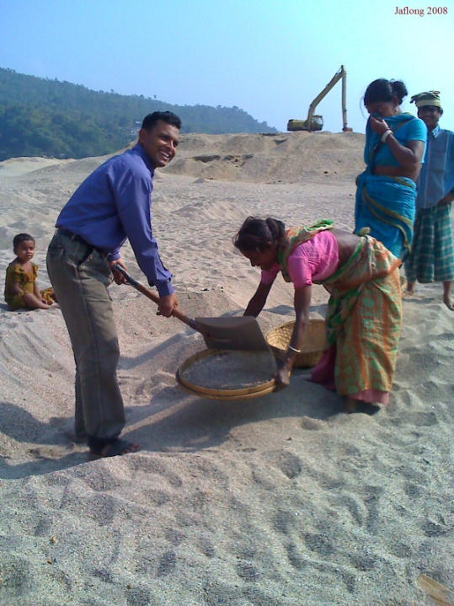
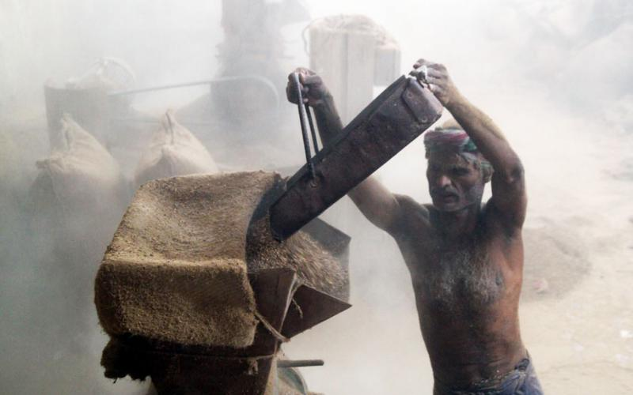

Slide 4
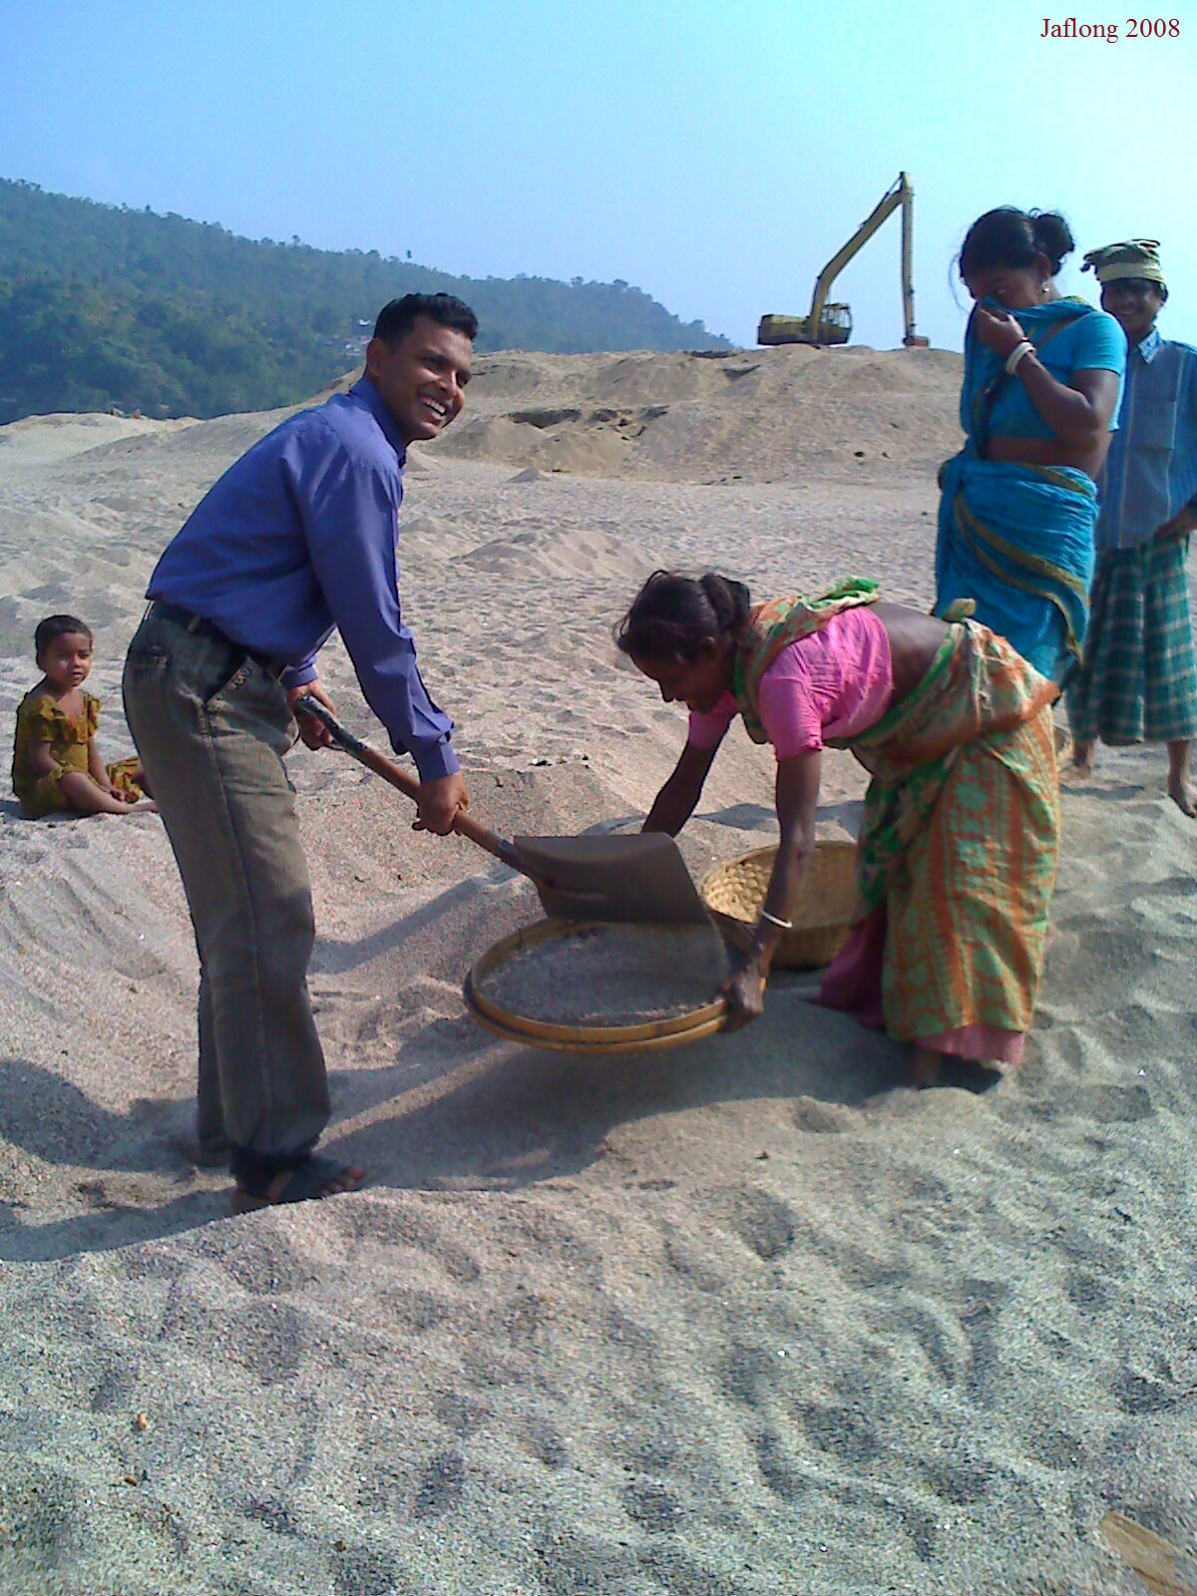
কুলি-মজুর`
উৎস:
কবিতাটি সাম্যবাদী কবি কাজী নজরুল ইসলামের সাম্যবাদী কাব্যগ্রন্থ থেকে নেওয়া হয়েছে।

Slide 5
শিখনফল:
এ পাঠ শেষে শিক্ষার্থীরা ...
* কবি সম্পর্কিত উল্লেখযোগ্য ঘটনা বর্ণনা করতে পারবে
* কবিতাটির প্রথম অর্ধাংশের প্রতিটি চরণ ব্যাখ্যা করতে পারবে
* কবিতাটির প্রথম অর্ধাংশের বিষয়বস্তু লিখতে পারবে।

Slide 6
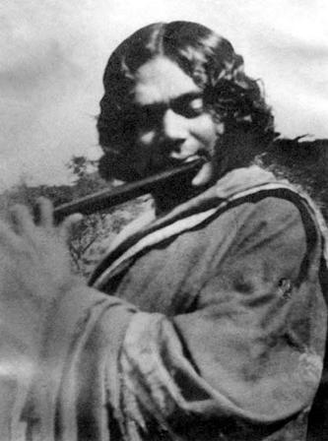
কবি পরিচিতি:
জন্ম: ১৮৯৯ খ্রি. ২৫শে মে
জন্মস্থান: ভারতের পশ্চিমবঙ্গের বর্ধমান জেলার আসানসোল মহকুমার চুরুলিয়া গ্রামে
পিতা: কাজী ফকির আহমদ
মাতা: জাহেদা খাতুন
মৃত্যু: ১৯৭৬খ্রি. ২৯শে আগস্ট
কাজী নজরুল ইসলাম
সমাধি: ঢাকা বিশ্ববিদ্যালয়ের মসজিদ সংলগ্ন প্রাঙ্গণে

Slide 7
কবি কীর্তি:
এরকম অসংখ্য গান,কবিতা, প্রবন্ধ, উপন্যাসের বই রয়েছে তাঁর।

Slide 8
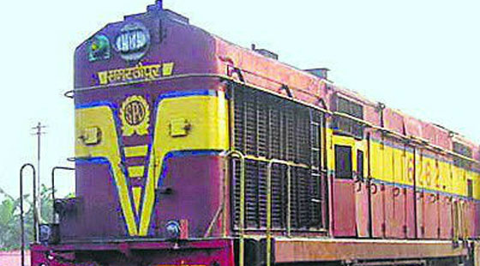
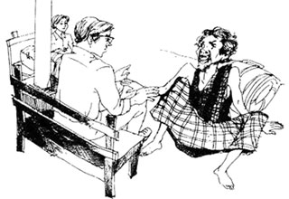
পাঠ বিশ্লেষণ:
দেখিনু সে দিন রেলে,
কুলি বলে এক বাবু সা’ব তারে ঠেলে দিলে নিচে ফেলে-

Slide 9
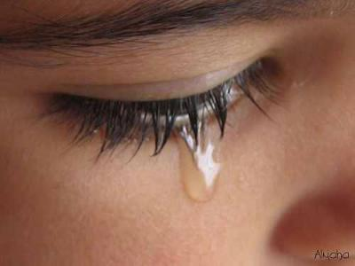
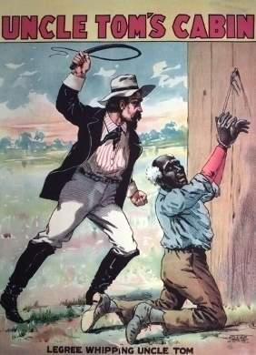
চোখ ফেটে এলো জল,
এমনি করে কি জগৎ জুড়িয়া মার খাবে দুর্বল?

Slide 10
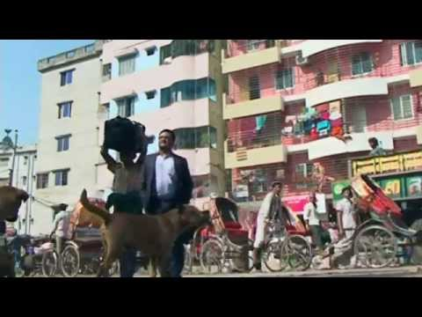
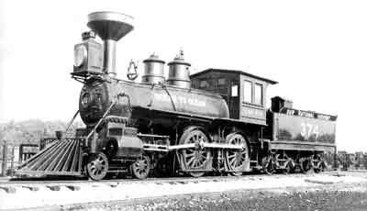
যে দধীচিদের হাড় দিয়ে ঐ বাষ্প-শকট চলে,
বাবু সাব এসে চড়িল তাহাতে, কুলিরা পড়িল তলে।

Slide 11
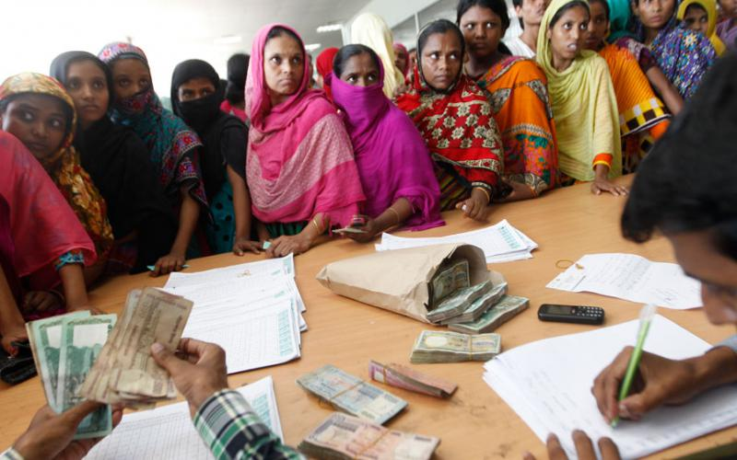
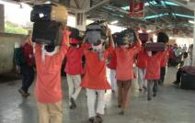
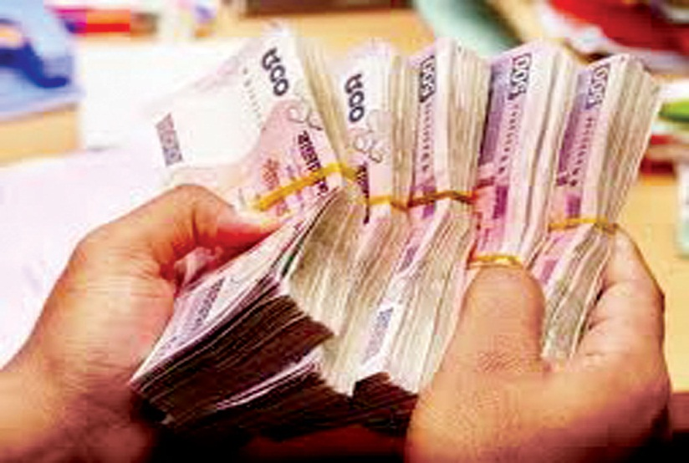
বেতন দিয়াছ?-চুপ রও যত মিথ্যাবাদীর দল!
কত পাই দিয়ে কুলিদের, তুই কত ক্রোর পেলি বল?

Slide 12
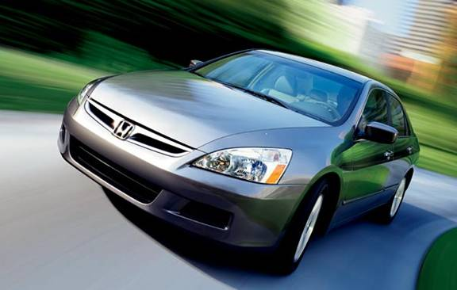
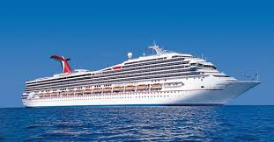
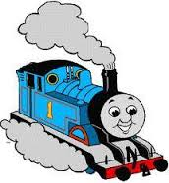
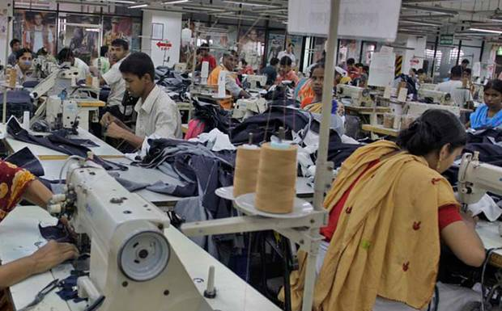
রাজপথে তবু চলিছে মটর, সাগরে জাহাজ চলে,
রেলপথে চলে বাষ্প-শকট, দেশ ছেয়ে গেল কলে।

Slide 13
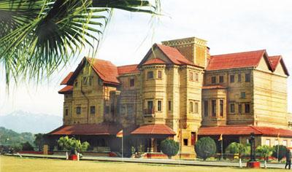
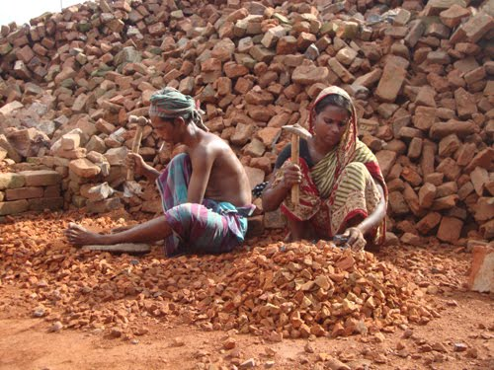
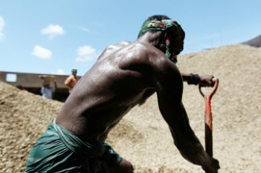
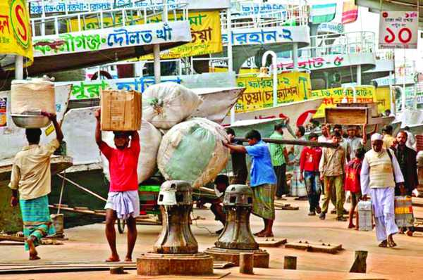
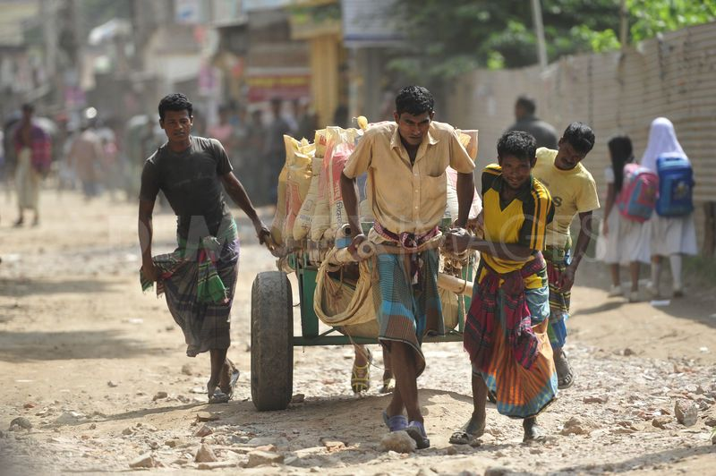
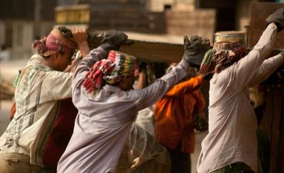
বল তো এসব কাহাদের দান! তোমার অট্টালিকা
কার খুনে রাঙা?-ঠুলি খুলে দেখ, প্রতি ইটে আছে লিখা।

Slide 14
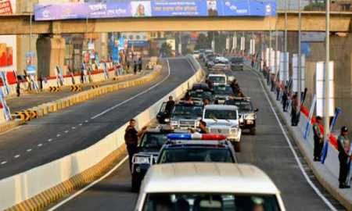
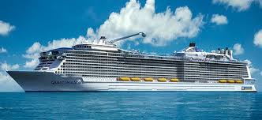
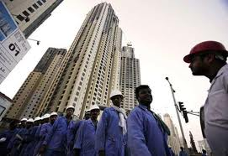
তুমি জান নাকো কিন্তু পথের প্রতি ধূলিকণা জানে,
ঐ পথ ঐ জাহাজ শকট অট্টালিকার মানে!

Slide 15
তারাই মানুষ, তারাই দেবতা, গাহি তাহাদেরি গান,
তাদের ব্যথিত বক্ষে পা ফেলে আসে নব উত্থান!

Slide 16
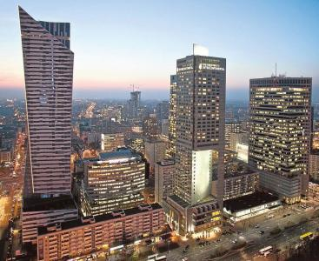
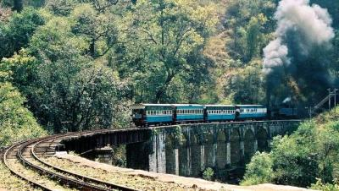
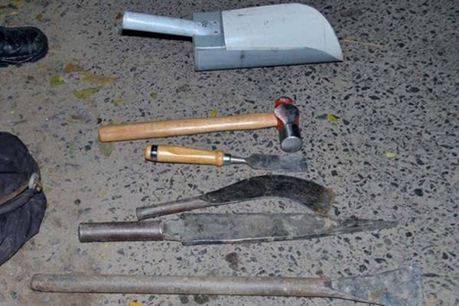
অট্টালিকা
বাষ্প-শকট
প্রাসাদ/ সুউচ্চ দালান বা ইমারত
বাষ্প দ্বারা চালিত গাড়ি
শব্দার্থ:
শাবল
ক্রোর
১,০০,০০,০০০
লোহার তৈরি মাটি খোঁড়ার হাতিয়ার
কোটি

Slide 17
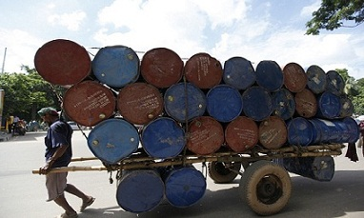
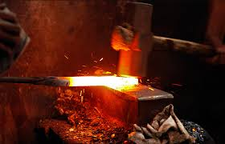
দলগত কাজ
দল-১/3
দল-২/4
কুলি-মজুরেরা কীভাবে শোষক শ্রেণি দ্বারা শোষিত হচ্ছে তা পয়েন্ট আকারে লেখ।
শ্রমিকদের প্রতি আমাদের কী করণীয় বলে তুমি মনে কর।

Slide 18
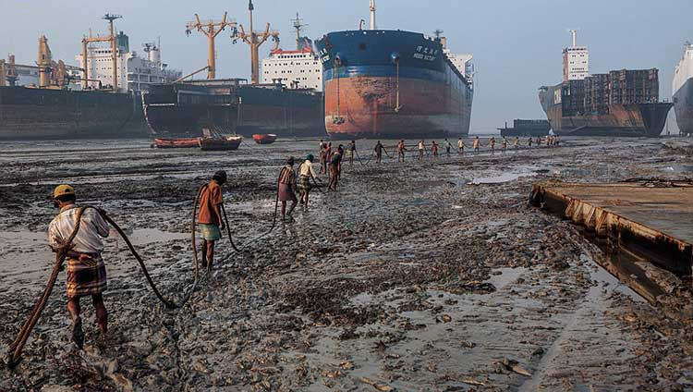
মূল্যায়ন:
হে মহাজীবন আর এ কাব্য নয়
এবার কঠিন কঠোর গদ্য আনো
পদ-লালিত্য-ঝঙ্কার মুছে যাক
গদ্যের কড়া হাতুড়িকে আজ হানো।
ক.কুলি-মজুর কবিতাটি কোন কাব্যগ্রন্থ থেকে নেওয়া হয়েছে?
খ.কবি কাদের বিরুদ্ধে ক্ষোভ প্রকাশ করেছেন ?
গ. উদ্দীপকের সাথে ‘কুলি-মজুর’ কবিতার কোথায় মিল রয়েছে? ব্যাখ্যা কর ।
ঘ. ‘পৃথিবীকে সুন্দর রাখতে শ্রমজীবী মানুষের অবদান অনিসীকার্য।’-উক্তিটি উদ্দীপক ও ‘কুলি-মজুর’-কবিতার আলোকে বিশ্লেষণ করো ।

Slide 19
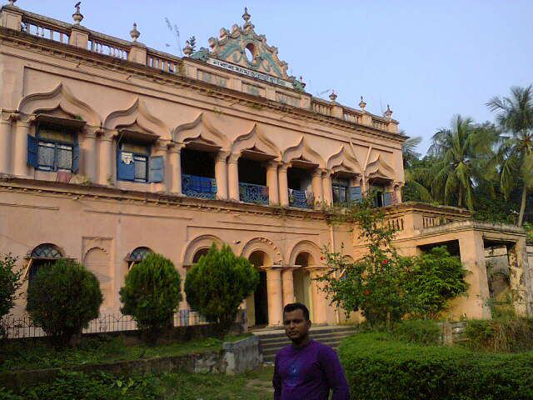
বাড়ির কাজ:
তোমার পরিচিত বিভিন্ন শ্রেণিপেশার মানুষের একটি তালিকা তৈরি করবে ।

Slide 20
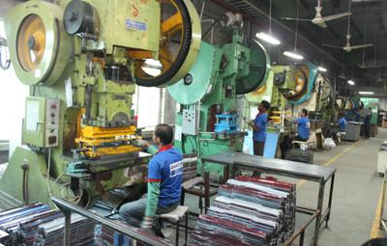
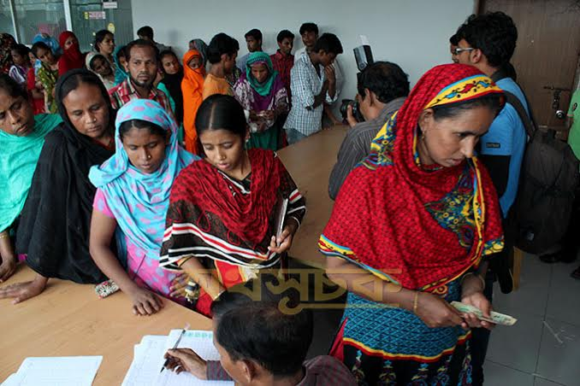
শ্রমিকের ঘাম শুকানোর পূর্বেই তার ন্যায্য পারিশ্রমিক প্রদান করতে হবে।

Slide 21
সবাইকে ধন্যবাদ

